Slide 1

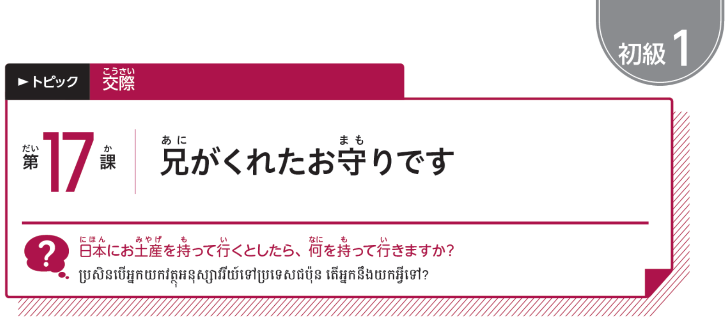
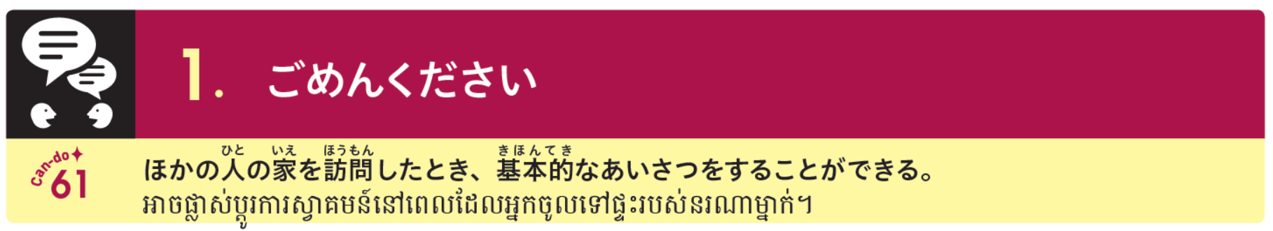

Slide 2

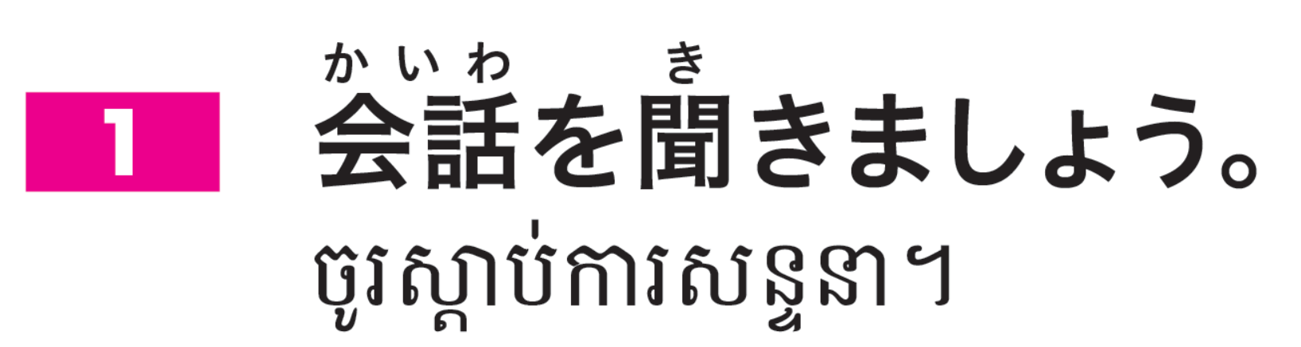
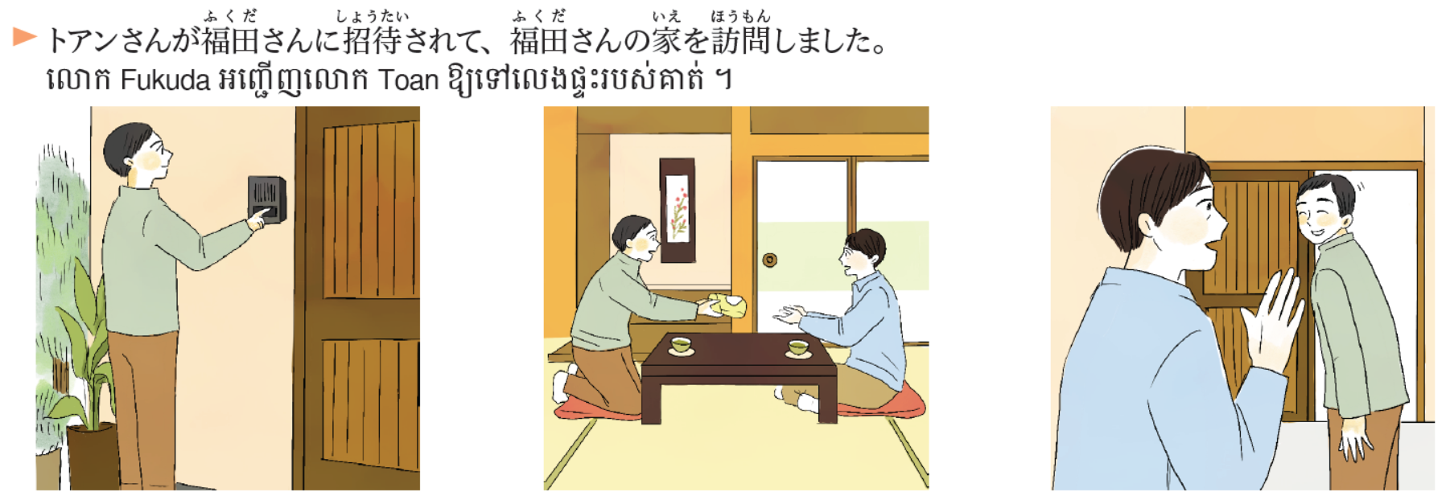
★スキットあります
https://youtu.be/gMedOSdtS-g

Slide 3
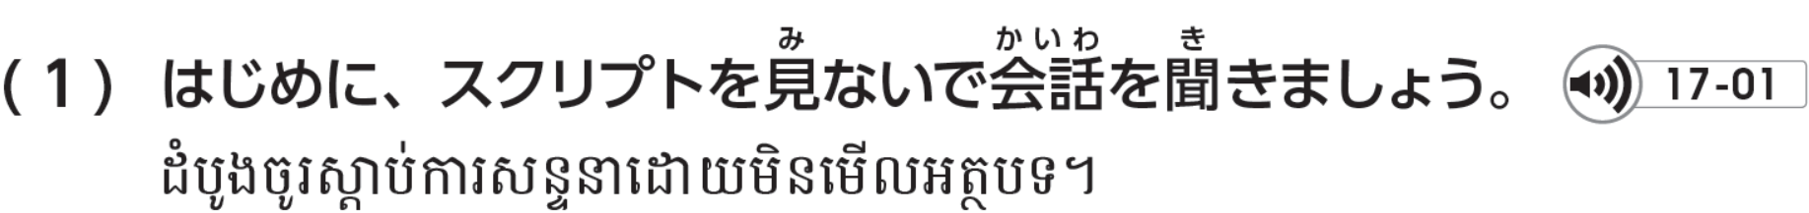

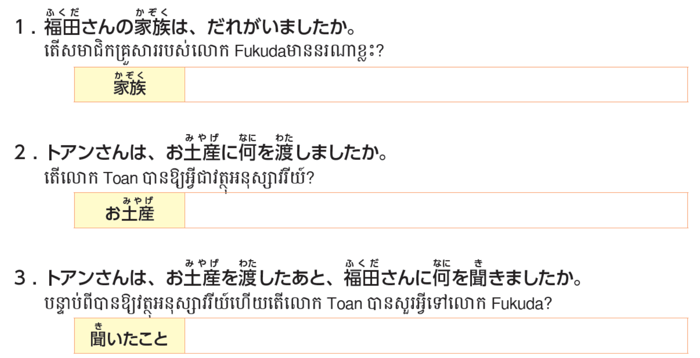

Slide 4
おくさん
むすこ
ベトナムのコーヒー
足をくずしても いいか どうか

Slide 5
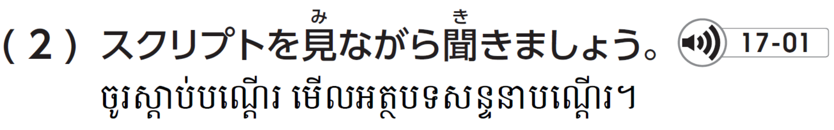
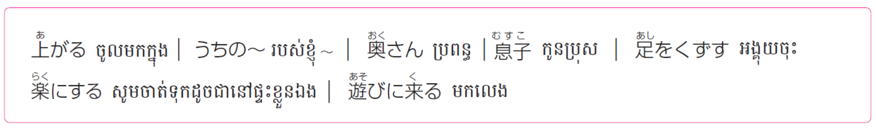

Slide 6

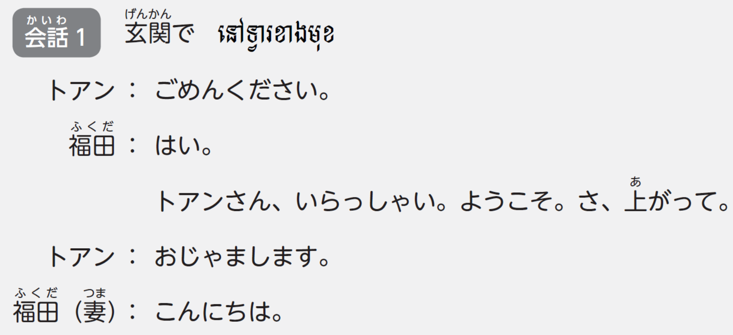
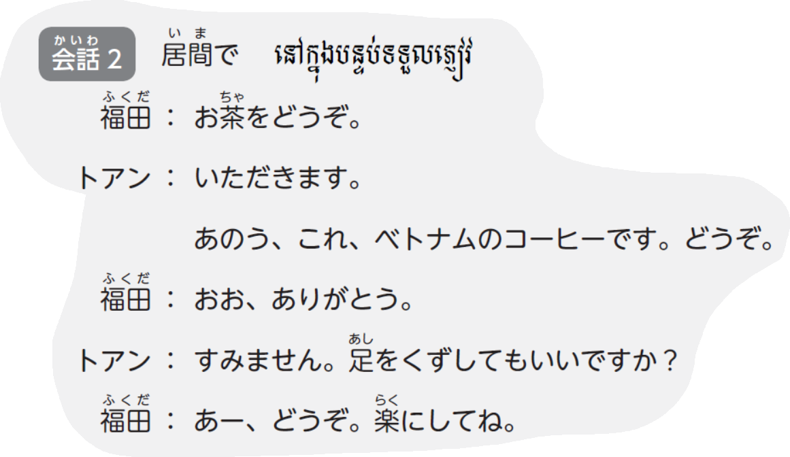
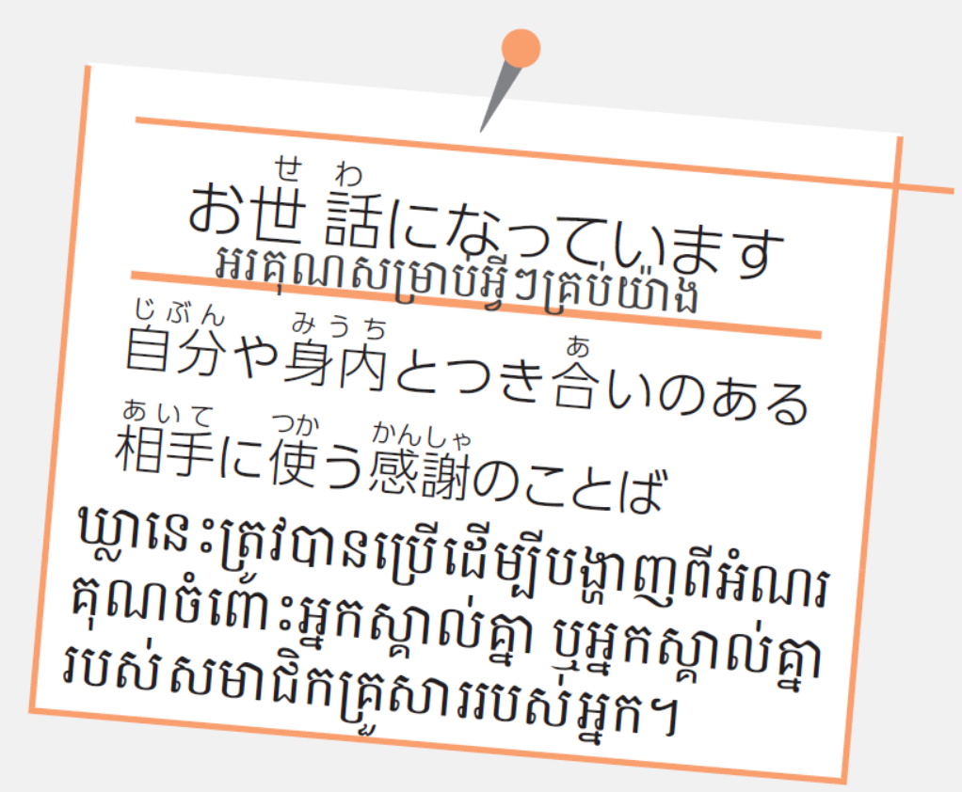
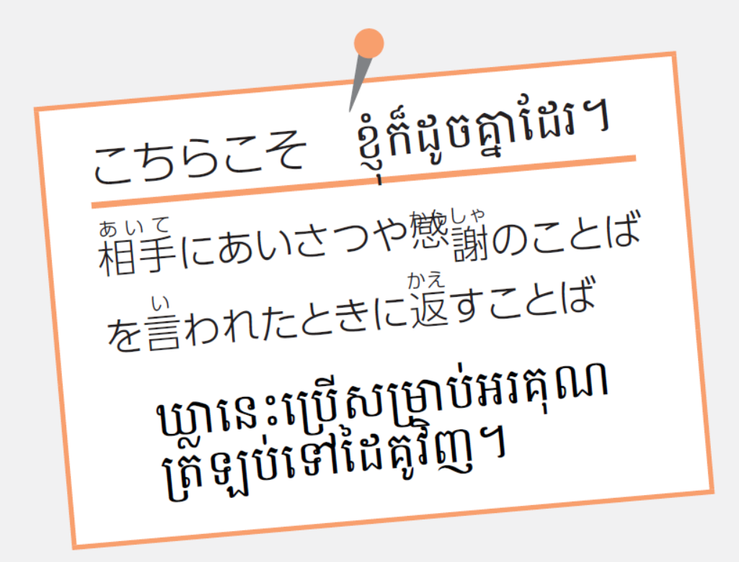
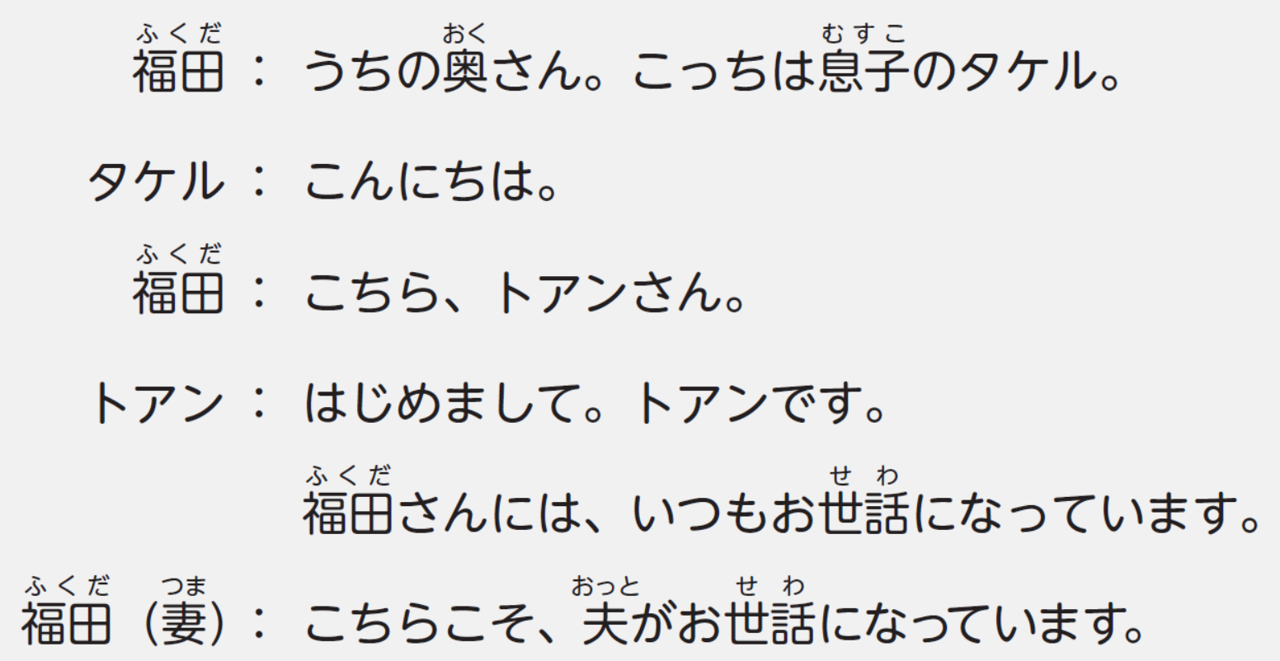
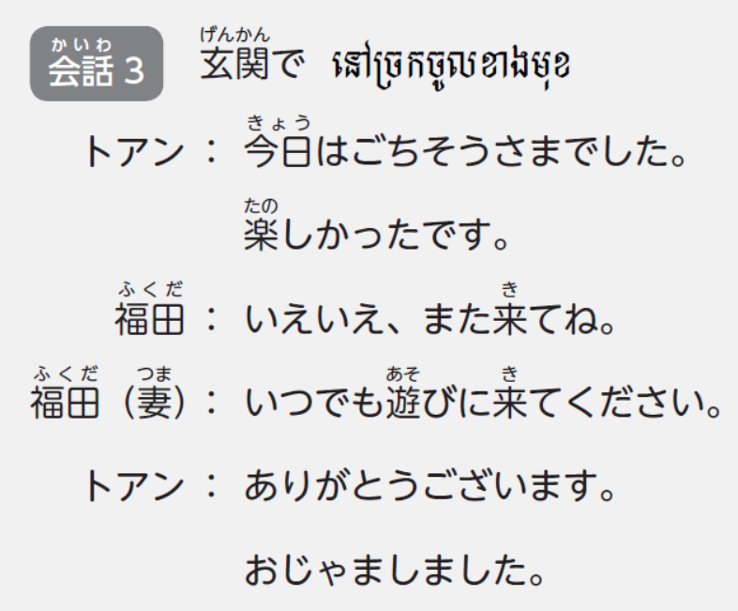
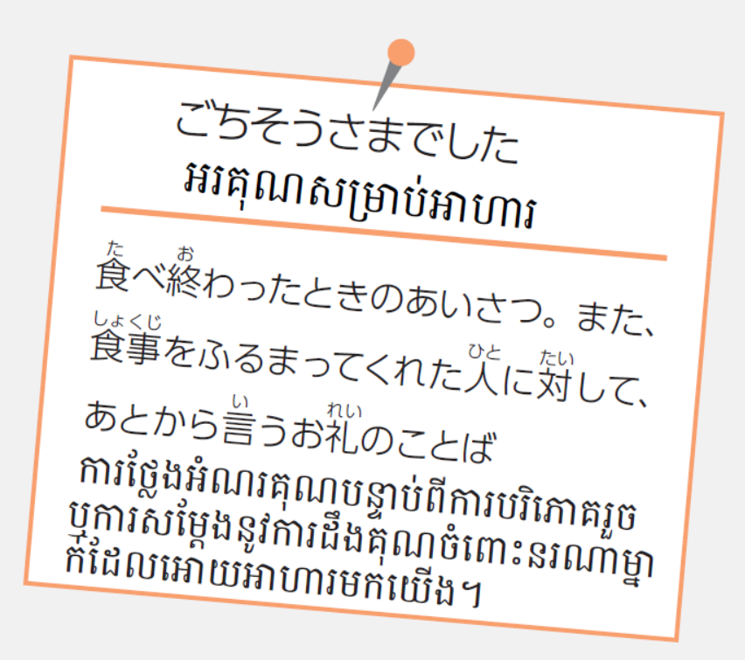

Slide 7

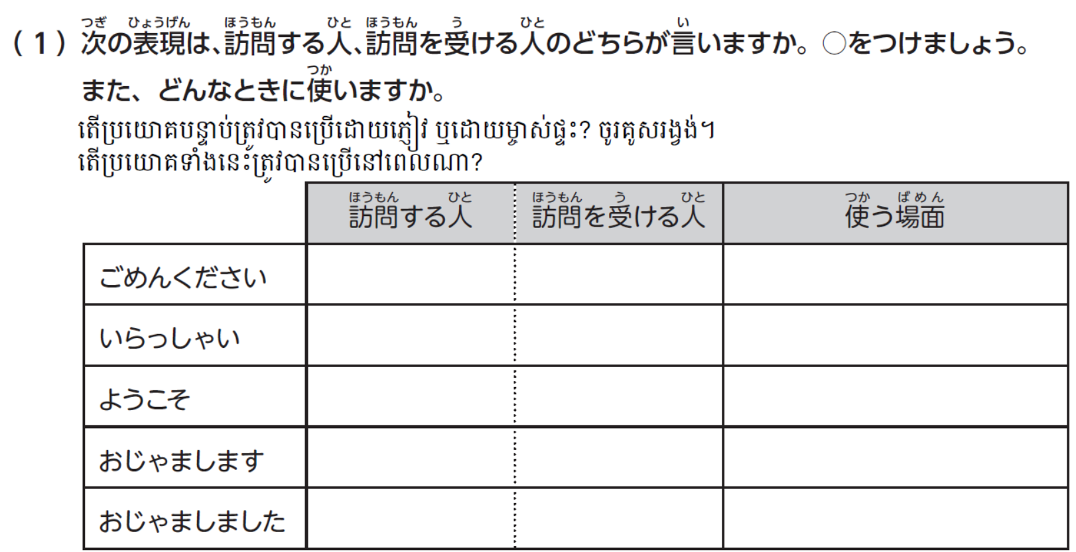

Slide 8
げんかんやドアの外から声をかけるとき
お客さんが来たとき
お客さんが来たとき
家に入るとき
帰るとき

Slide 9
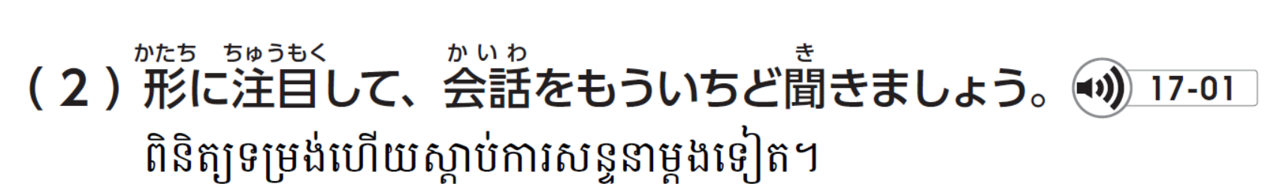

Slide 10
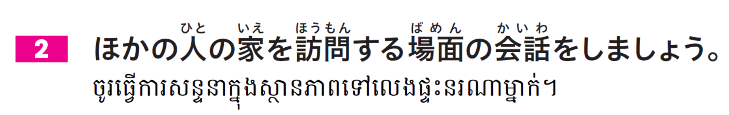
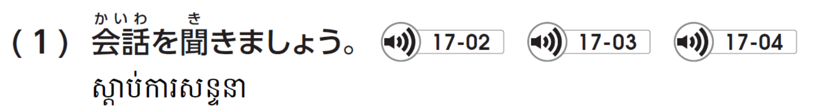
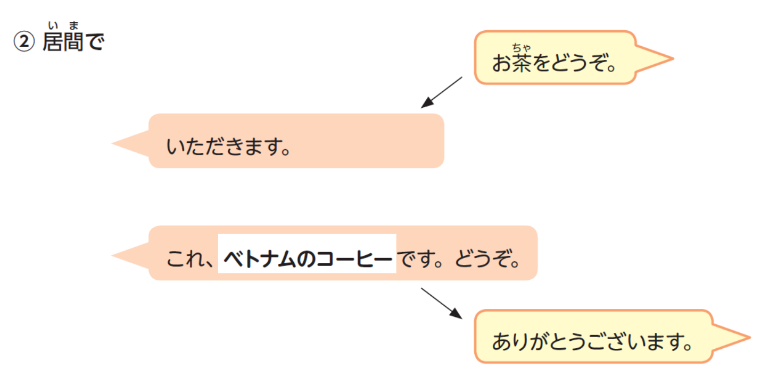
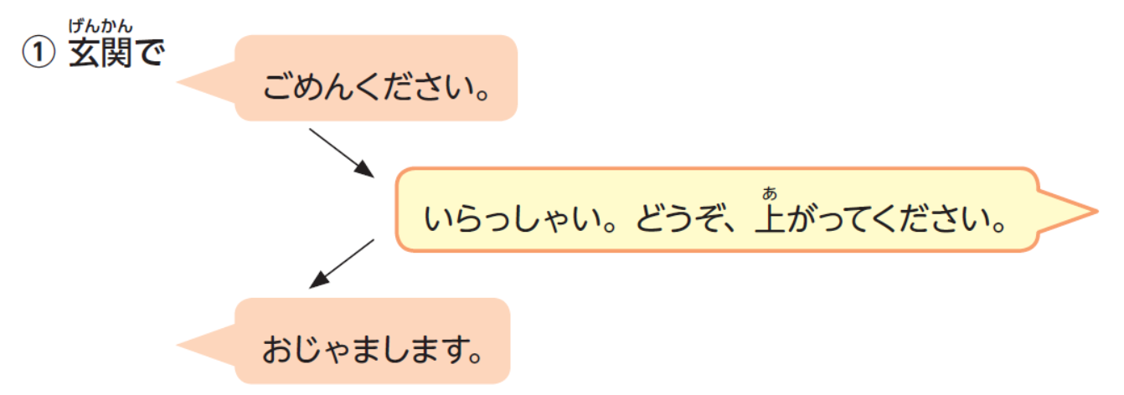
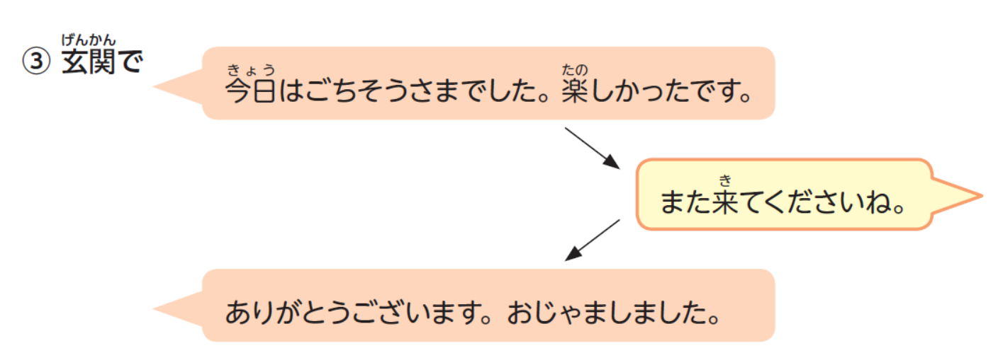

Slide 11

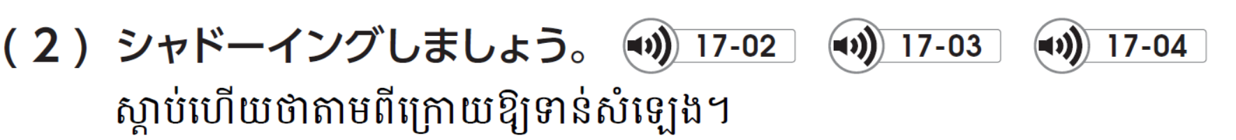

Slide 12
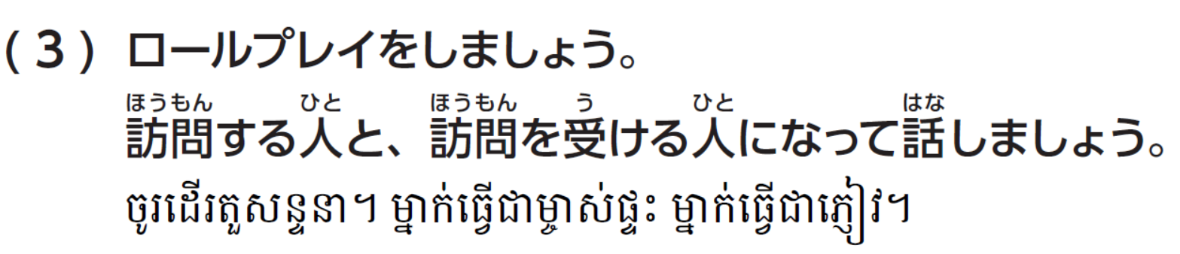

Slide 13
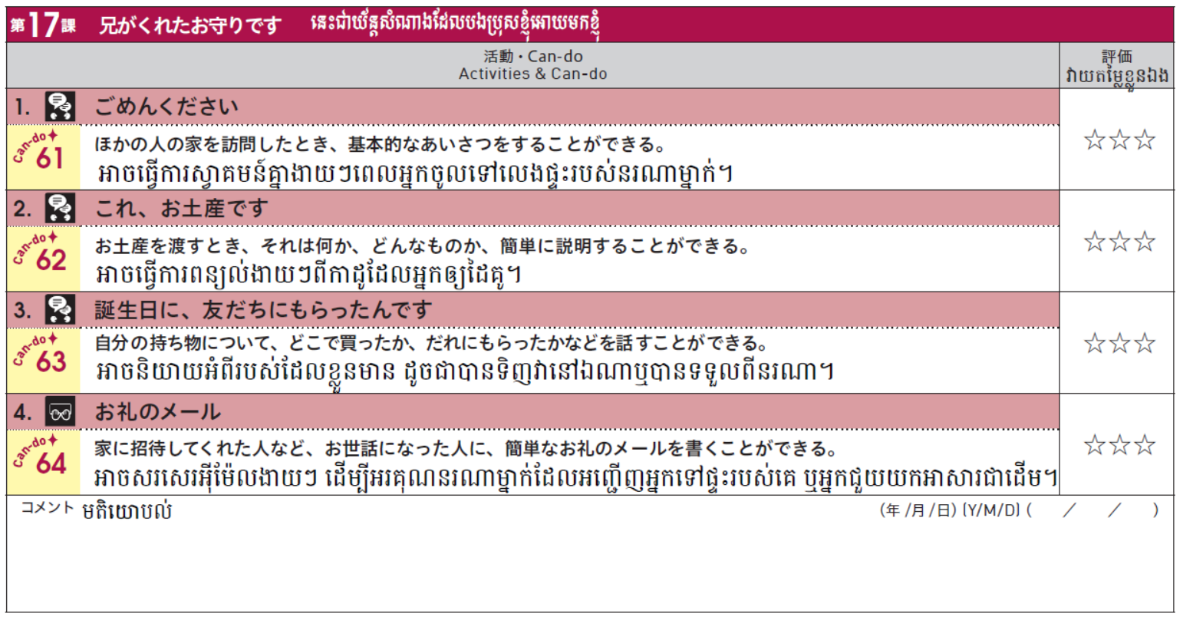

Slide 14
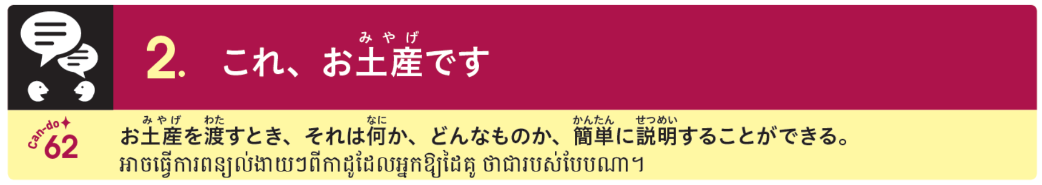

Slide 15
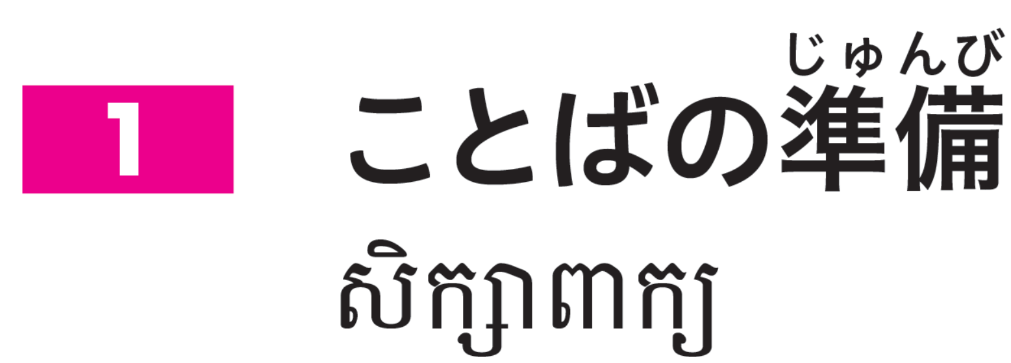
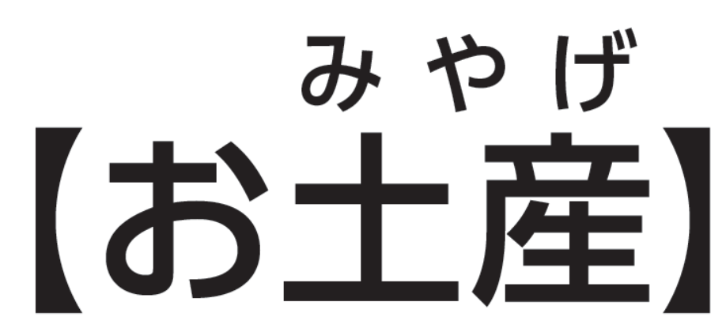
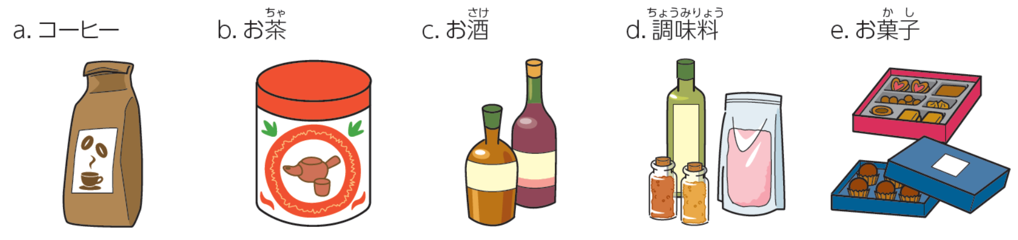
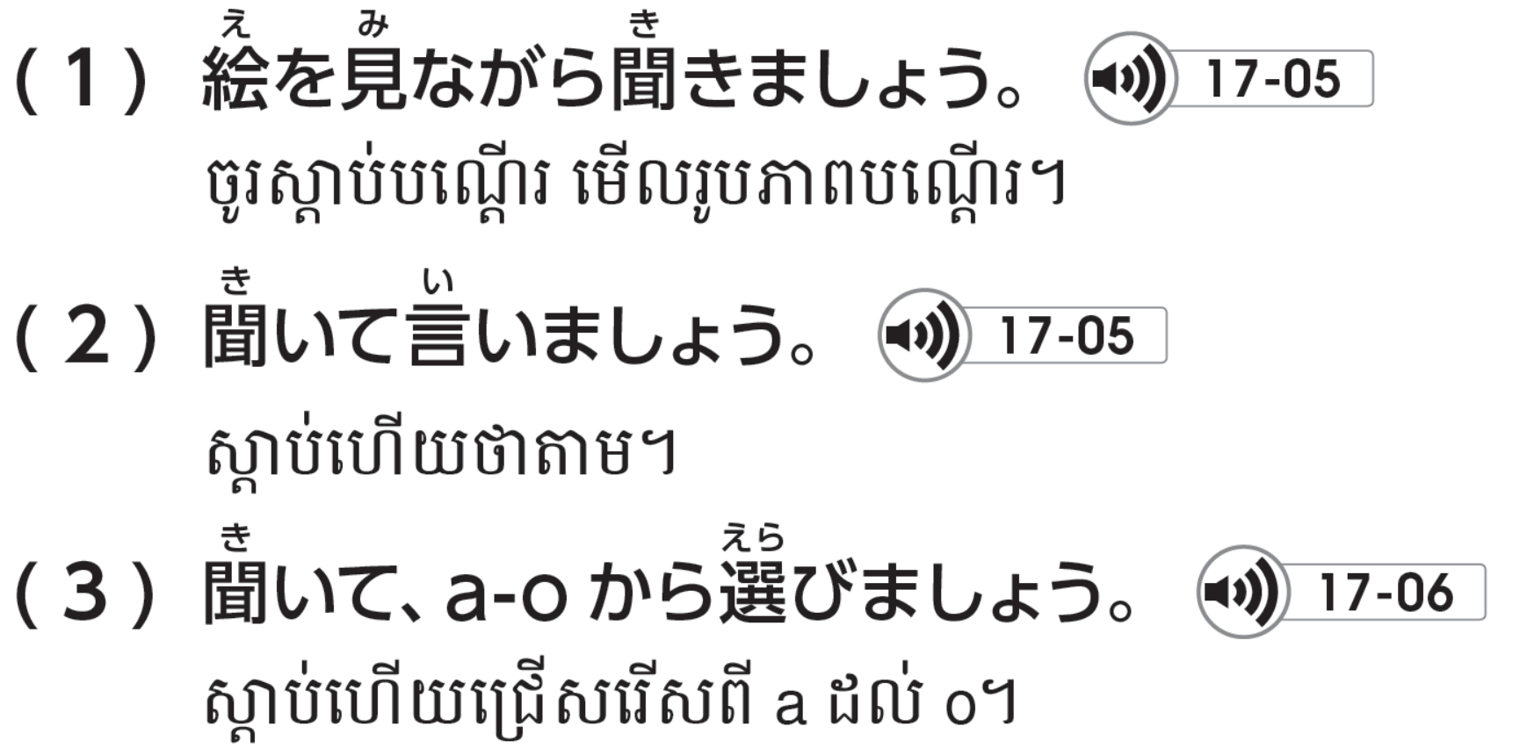
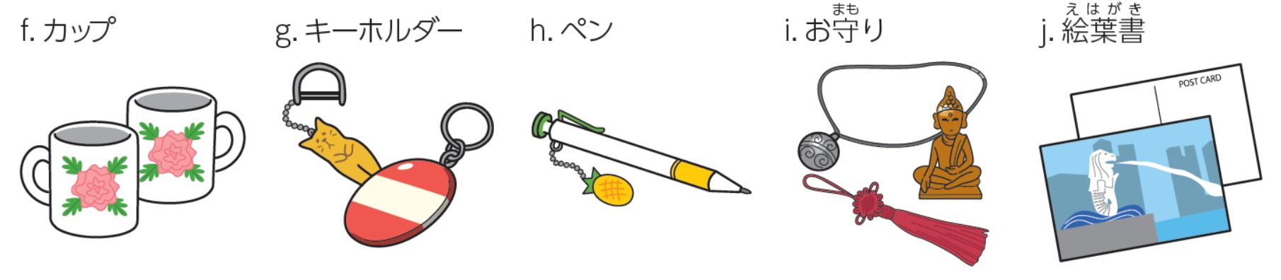
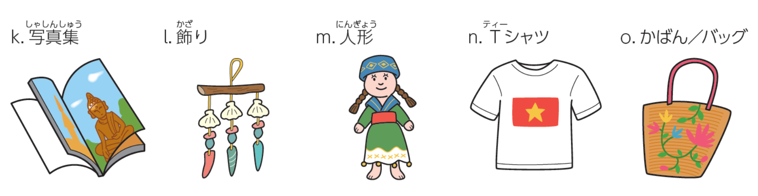

Slide 16
កាហ្វេ
តែ
ស្រាស
គ្រឿងបន្ថែមរសជាតិ
នំ

Slide 17
ពែង
បន្តោងសោ
ប៊ិក
របស់ការពារ
កាតប៉ុស្តាល់

Slide 18
សៀវភៅរូបថត
របស់តុបតែង
តុក្កតា
អាវយឺត
កាតាប/កាបូប

Slide 20
1.（ ）
2.（ ）
3.（ ）・（ ）
4.（ ）・（ ）
5.（ ）・（ ）
6.（ ）・（ ）

Slide 21
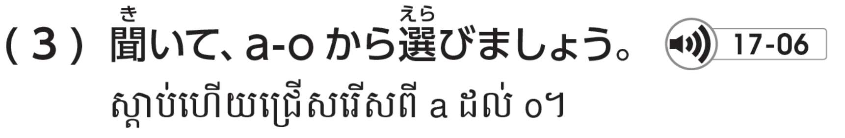
o
1.（ ）
2.（ ）
3.（ ）・（ ）
4.（ ）・（ ）
5.（ ）・（ ）
6.（ ）・（ ）
i
e
c
a
g
b
j
n
h

Slide 22
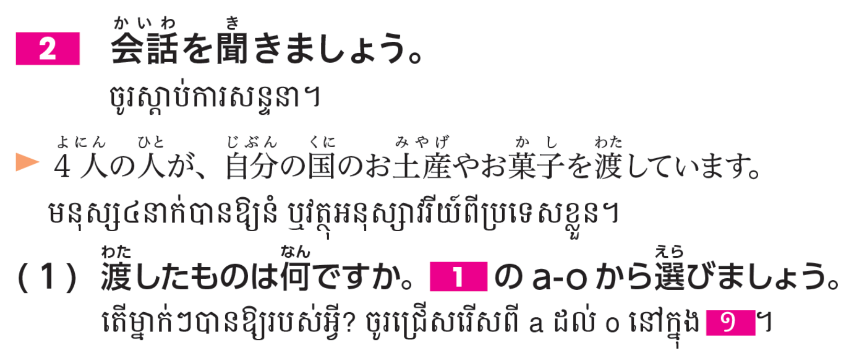
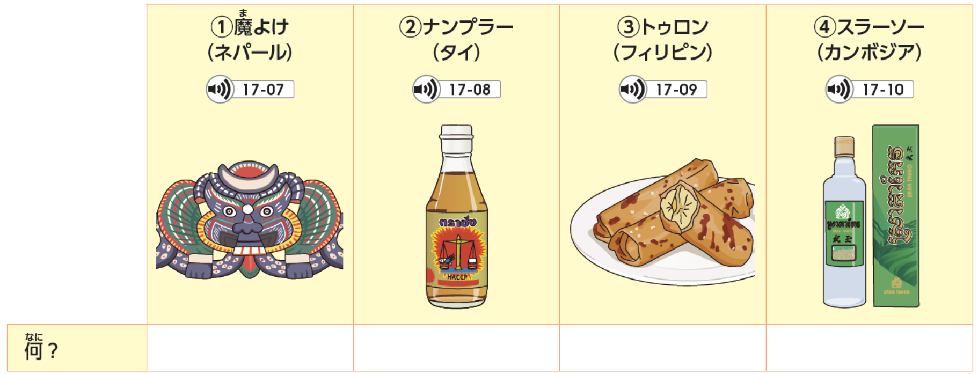

Slide 23
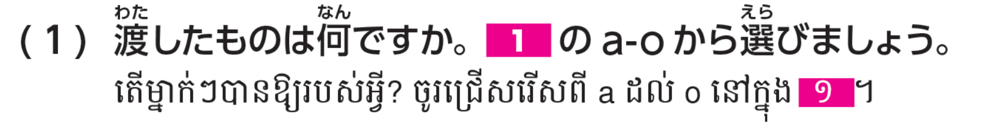
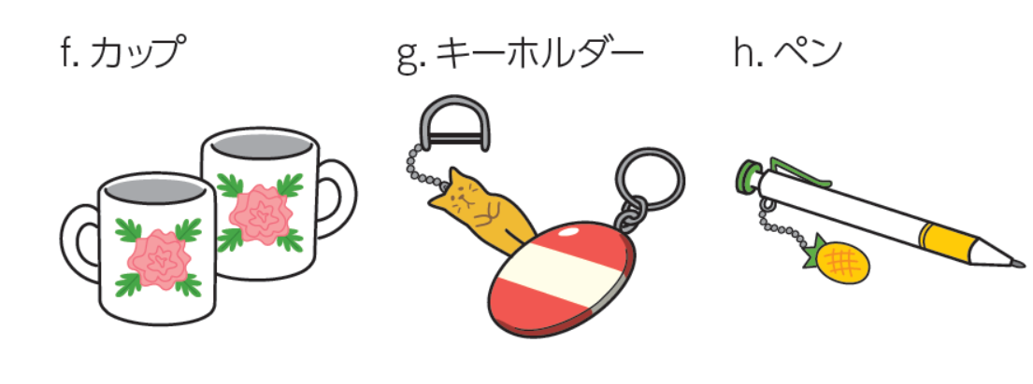
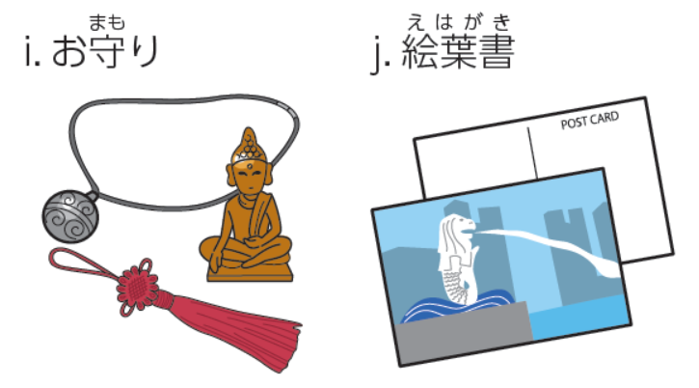

Slide 24
l
d
e
c

Slide 25
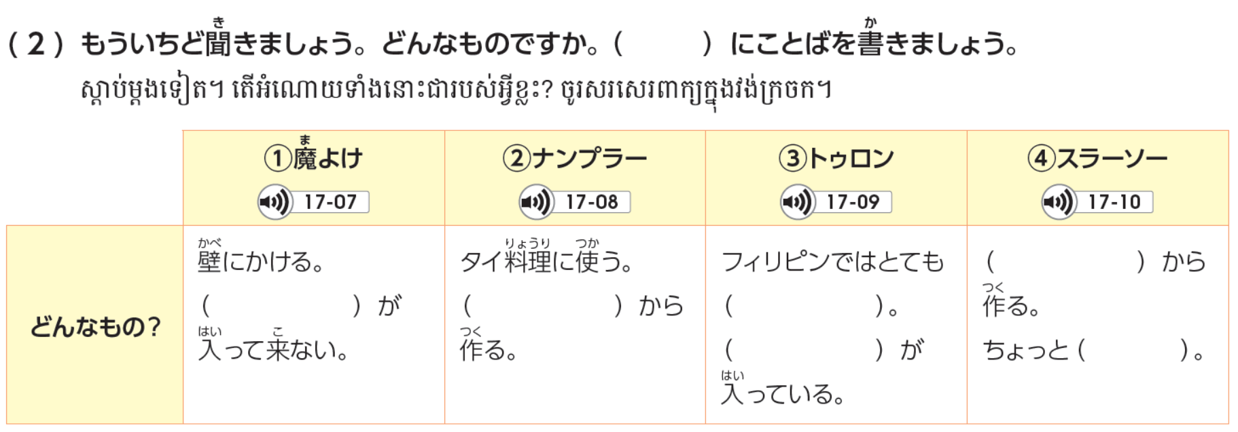

Slide 26
おこめ
わるいもの
さかな
ゆうめい
バナナ
つよい

Slide 27
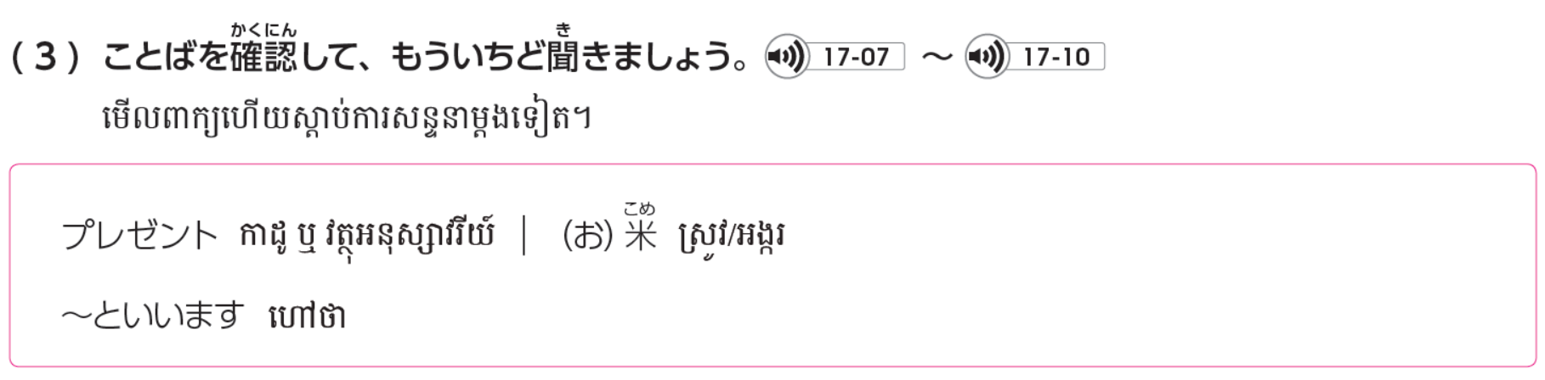

Slide 28
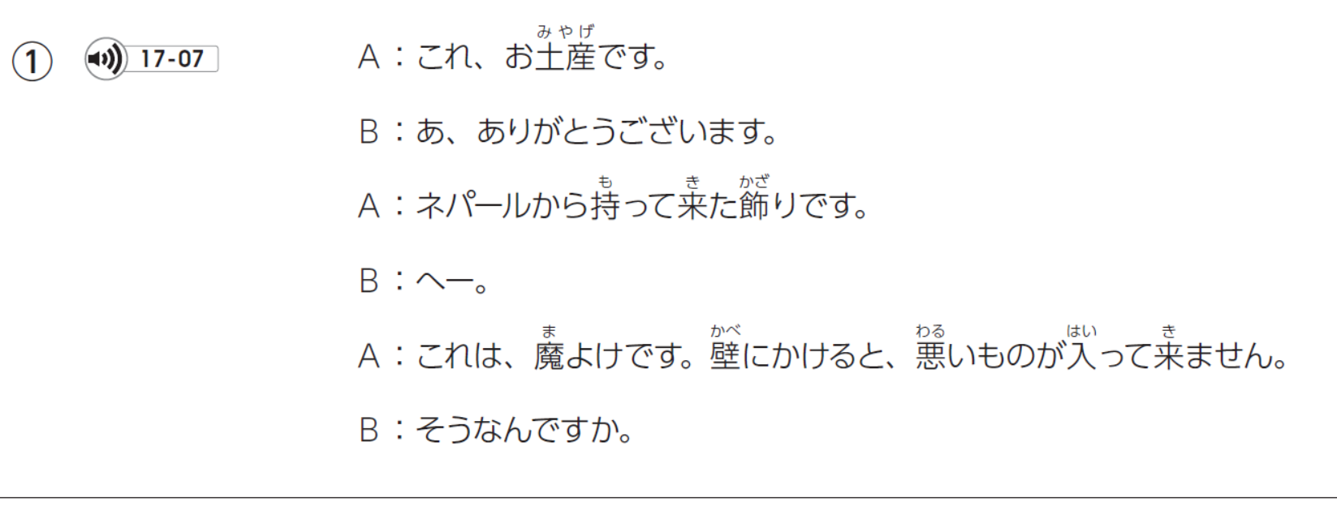
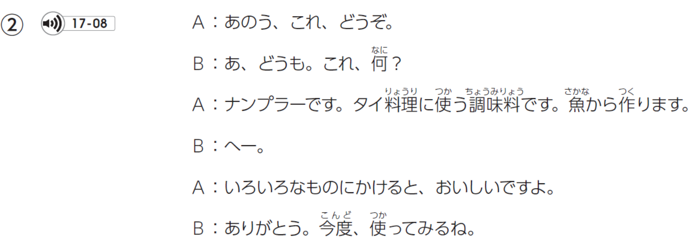

Slide 29
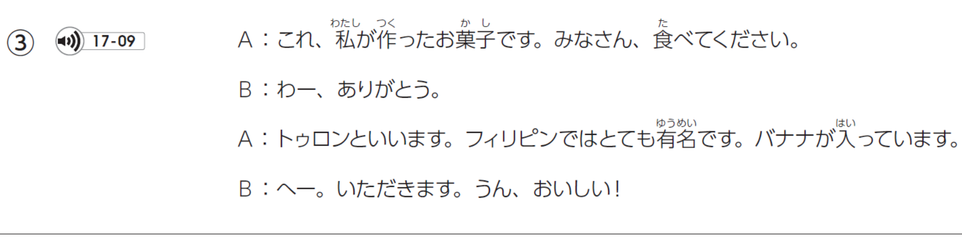
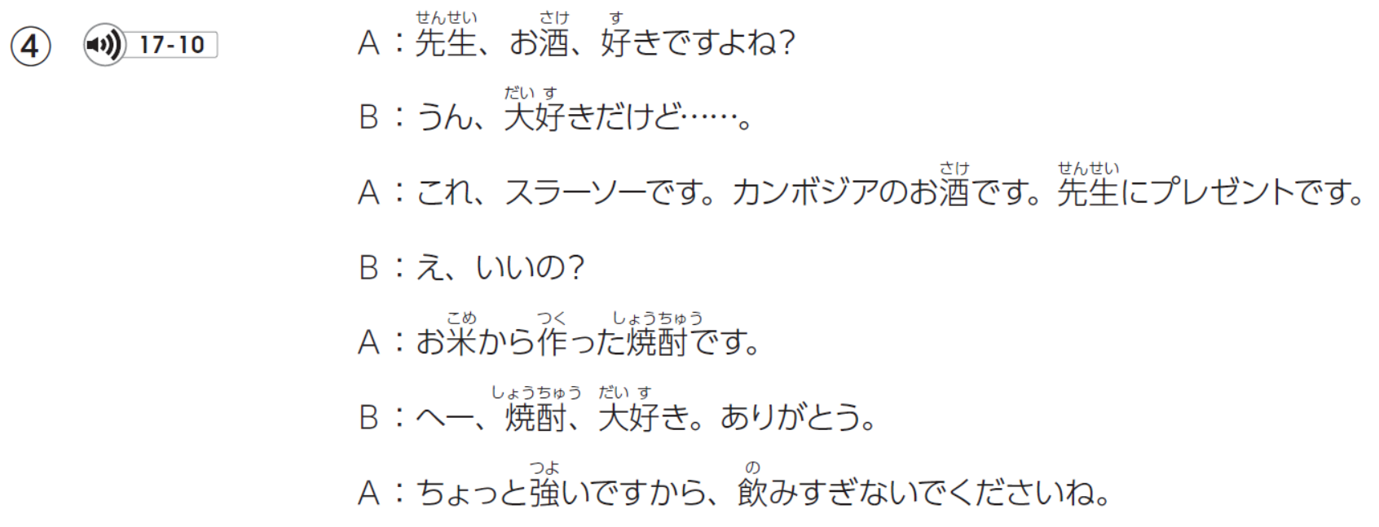

Slide 30

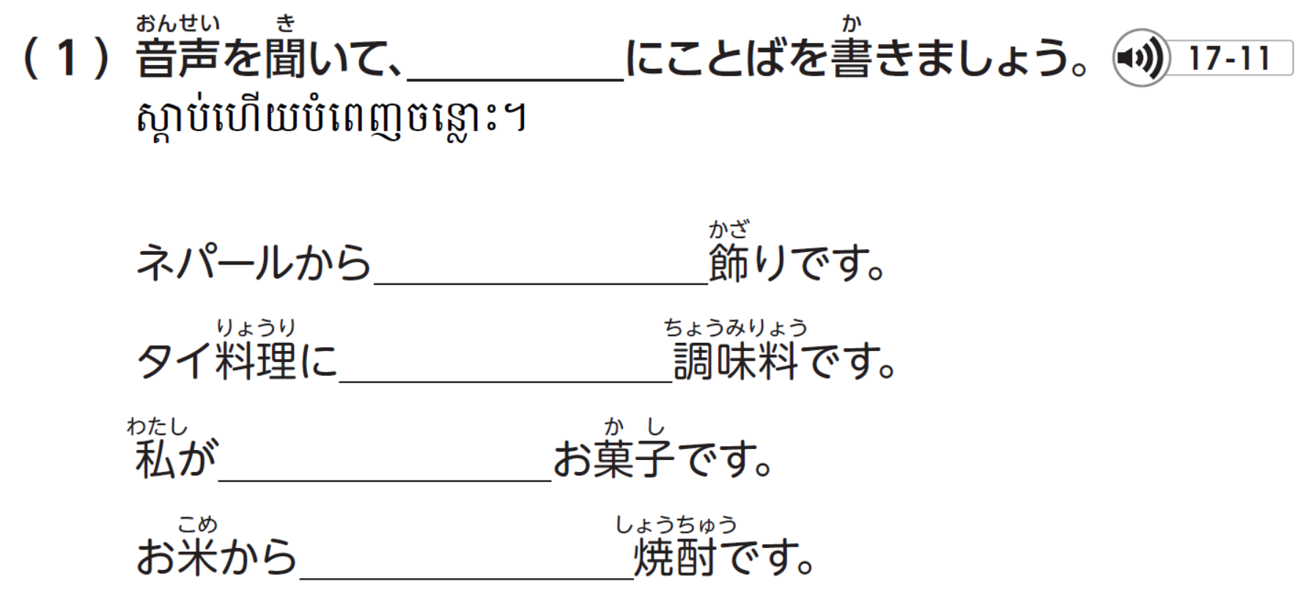

Slide 31
もってきた
つかう
つくった
つくった

Slide 32
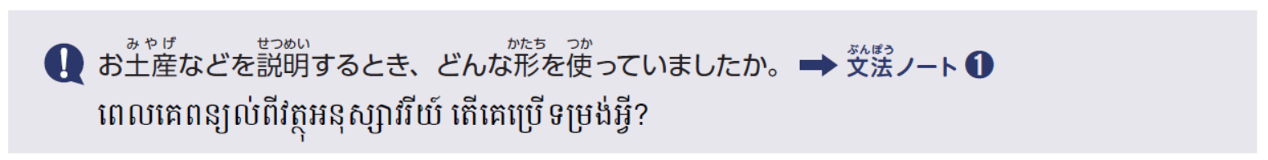

Slide 33

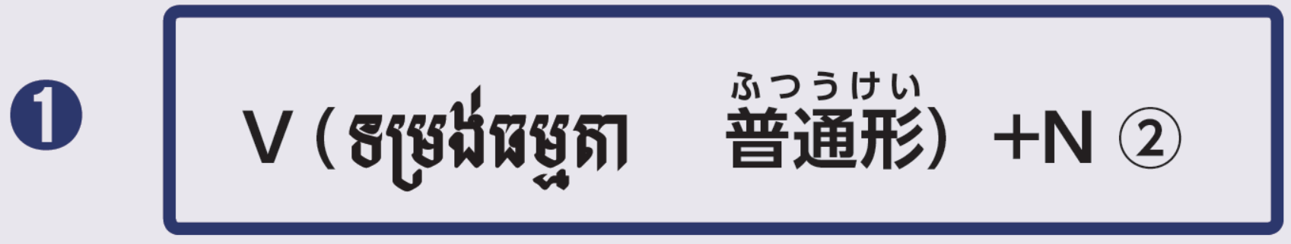
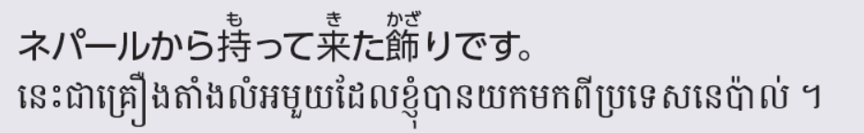
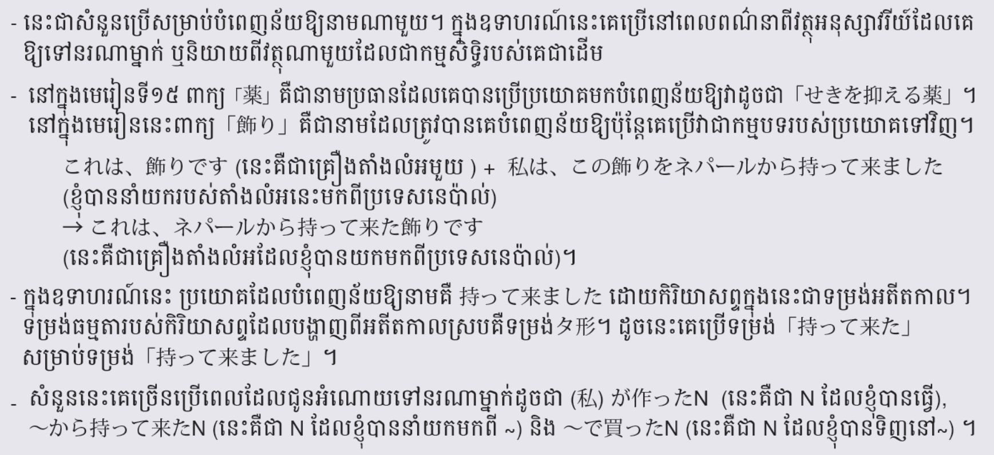
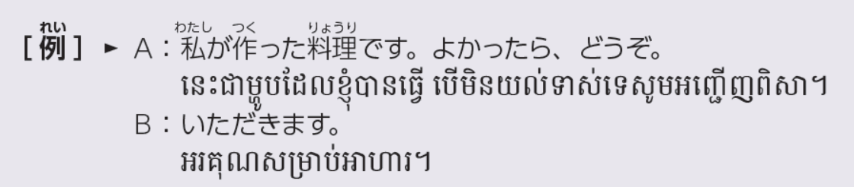


Slide 34


Slide 35


Slide 38




Slide 39


Slide 40


Slide 41










Slide 42


Slide 44


Slide 45




Slide 46
c
b
d
a

Slide 47



Slide 48
ウ
ア
エ
イ

Slide 49


Slide 50


Slide 51


Slide 52


Slide 53
もらった
くれた

Slide 54


Slide 55




Slide 56




Slide 57




Slide 58
「母 」「兄 」は、
自分のかぞくを言うときにつかう。
「お母さん」「お兄さん」は、
ほかの人のかぞくを言うときにつかう。

Slide 59


Slide 61


Slide 62



Slide 63




Slide 65


Slide 66














Slide 67


Slide 69



Slide 70













Slide 71



Slide 73


